Slide 1
Зеркало событий
МАОУ «Средняя общеобразовательная школа №3» г. Краснокамск
«Технология проектного управления как инструмент
достижения новых образовательных результатов»
Научно-практический семинар
17 февраля 2017 года

Slide 2
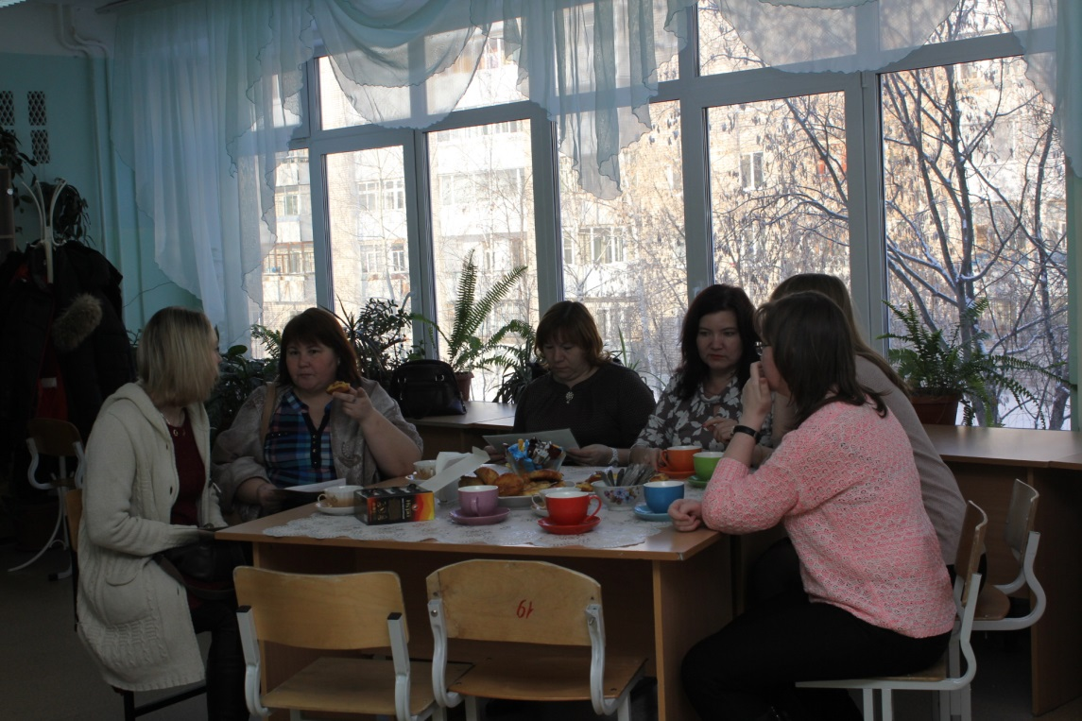
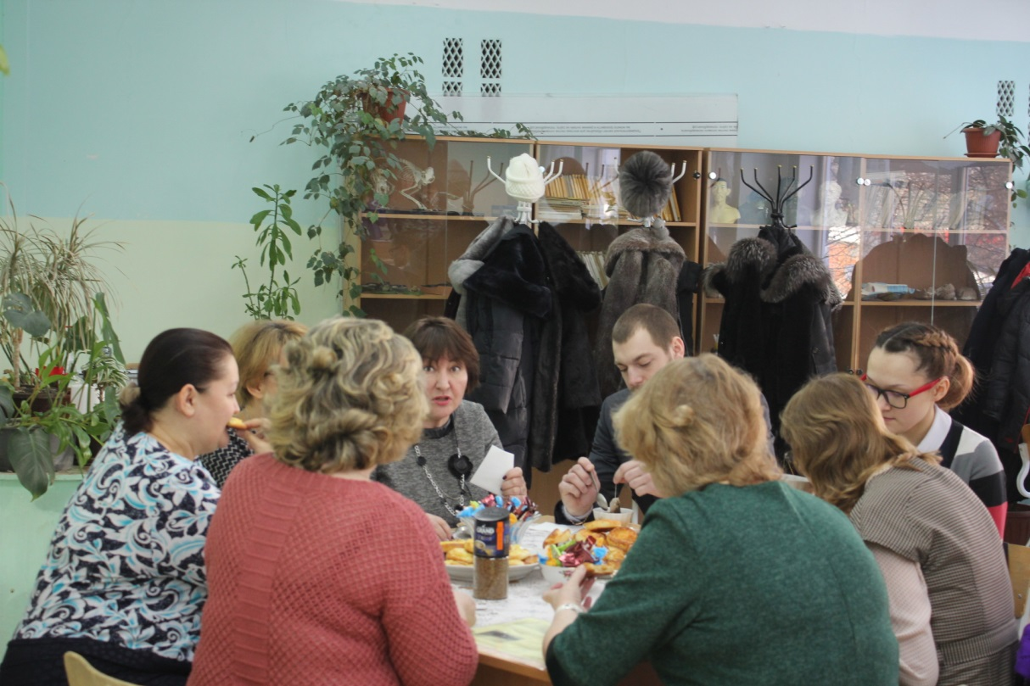
Кофе-брейк

Slide 3
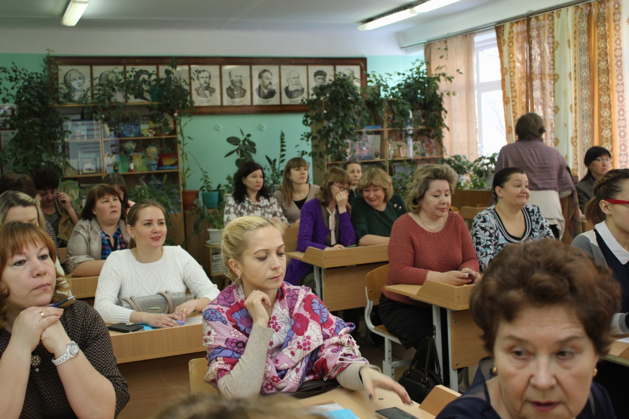
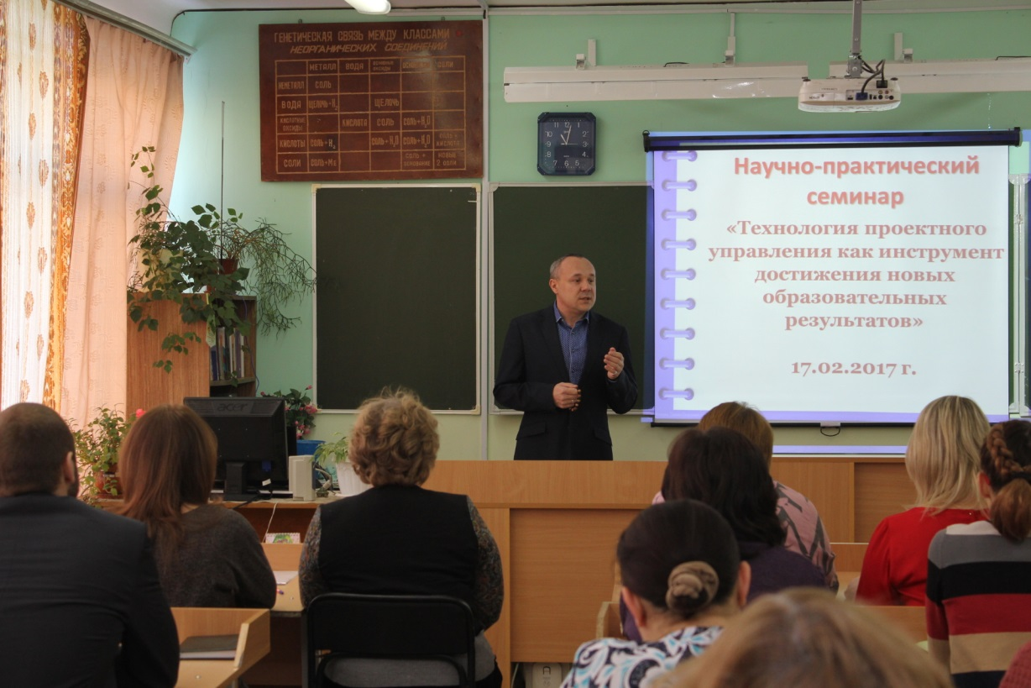
Приветствие участников

Slide 4
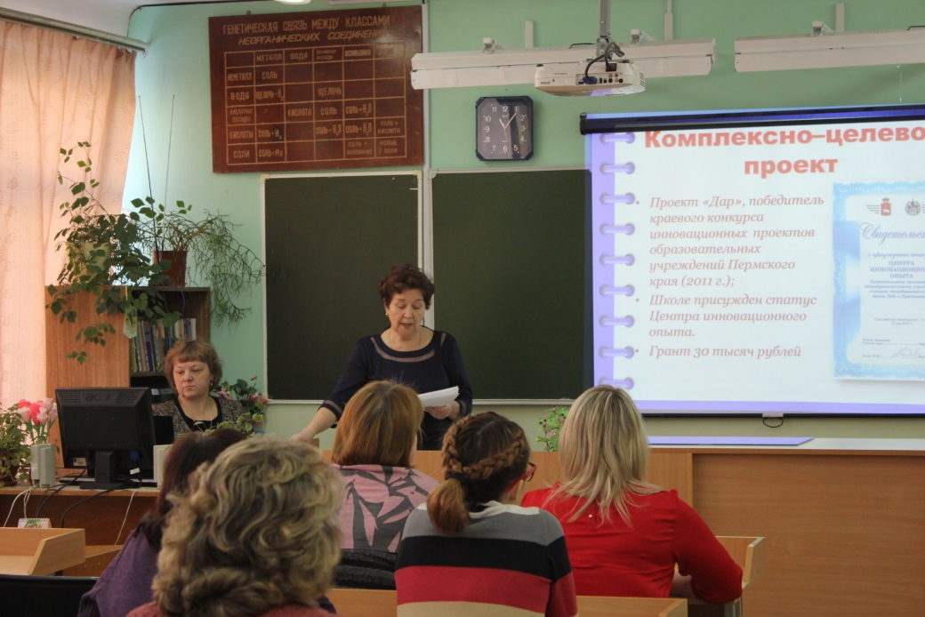
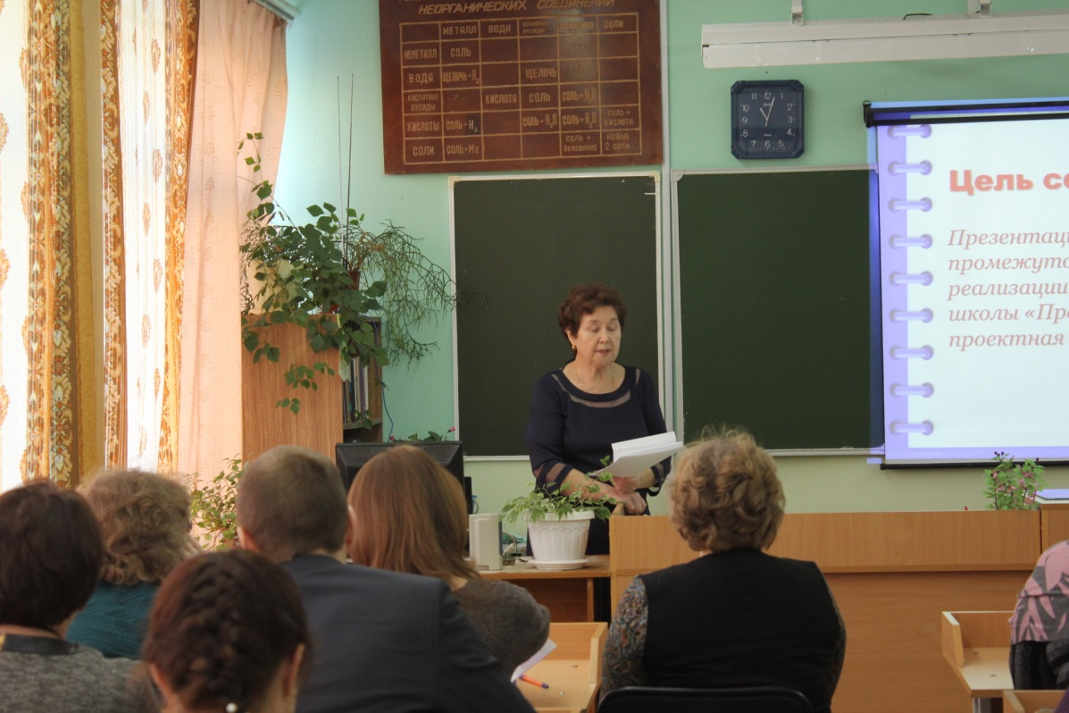
Проектные технологии в управлении школой

Slide 5
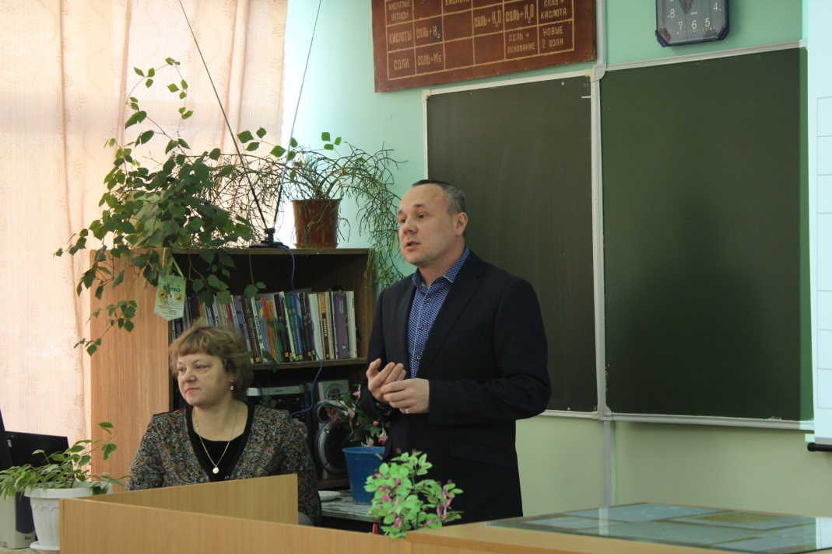
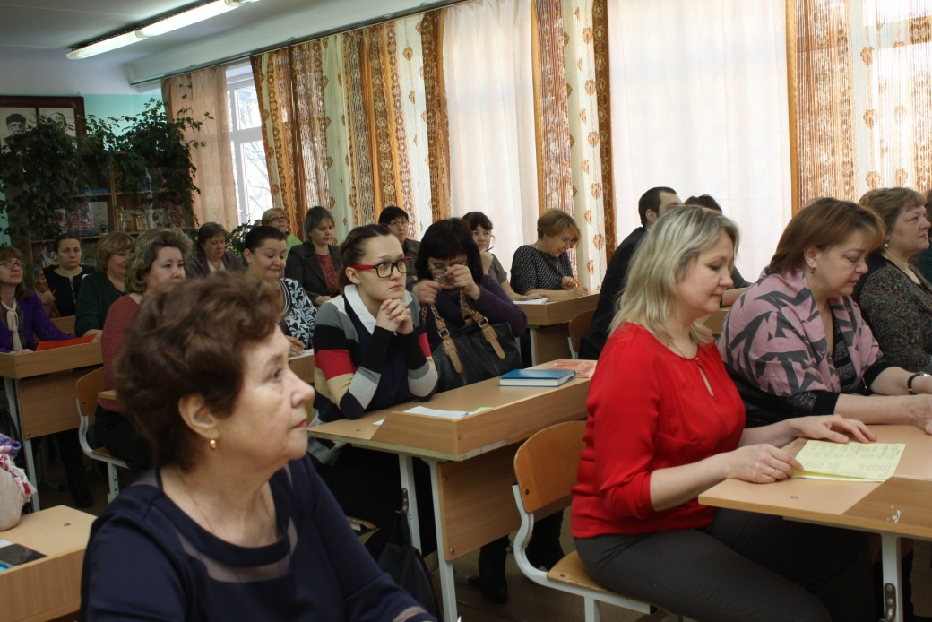
«Развитие государственно-общественного управления»

Slide 6
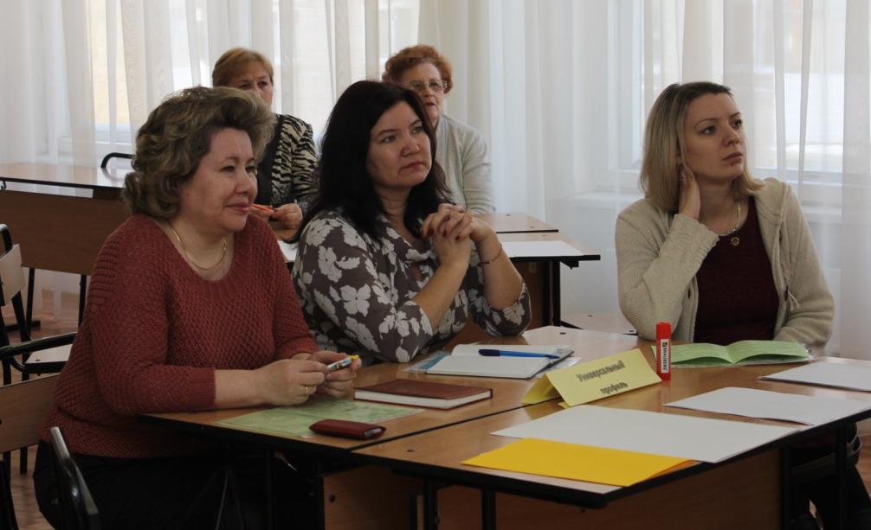
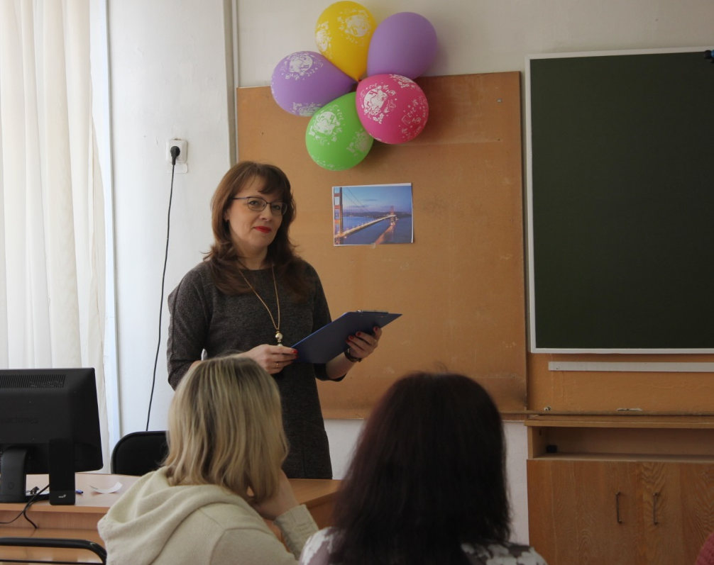
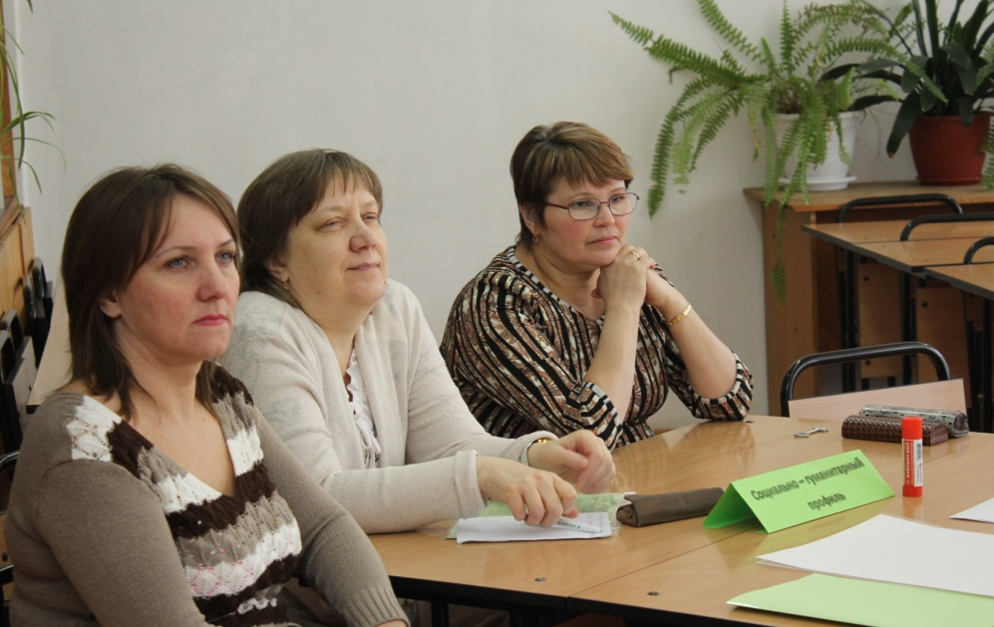
«Индивидуализация образовательного процесса»

Slide 7
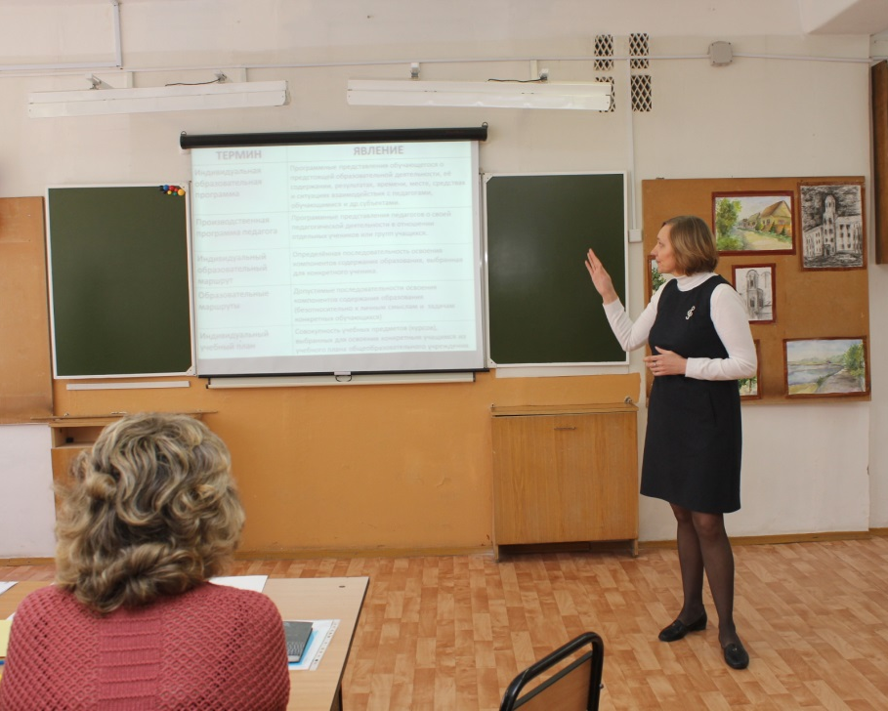
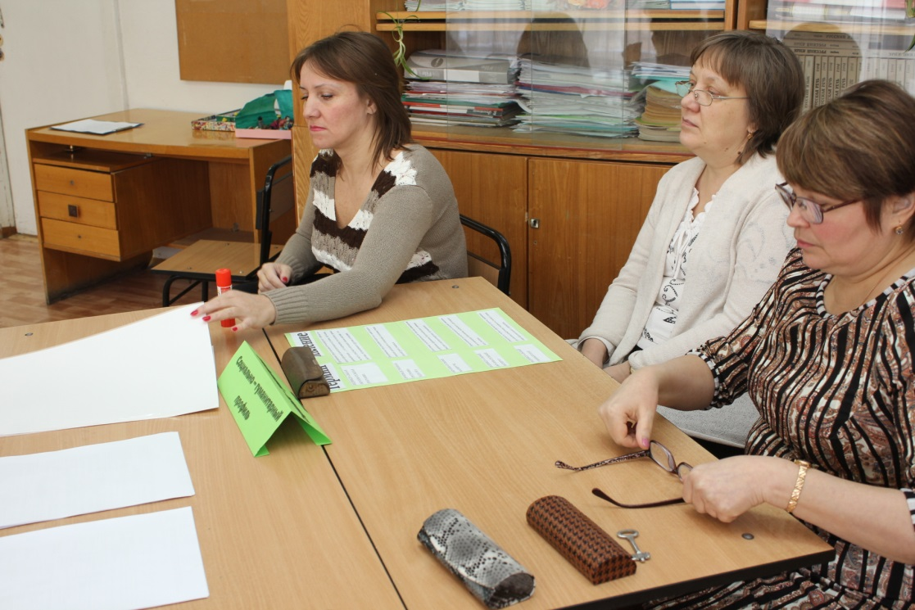
Педагогическая мастерская «Рояль не должен стремиться стать скрипкой…»

Slide 8
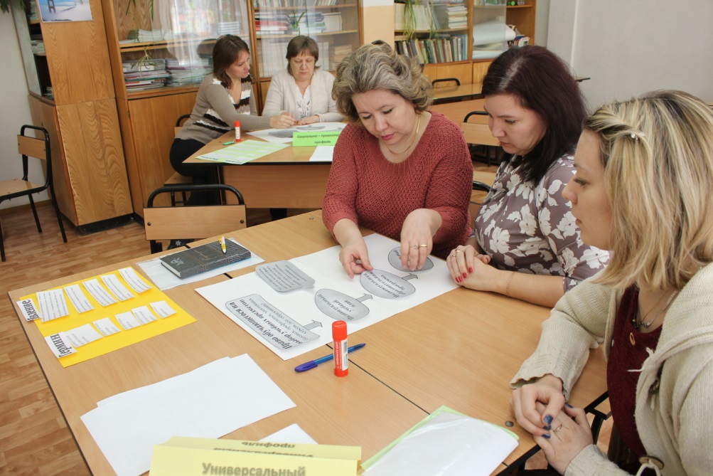
Педагогическая мастерская «Рояль не должен стремиться стать скрипкой…»

Slide 9
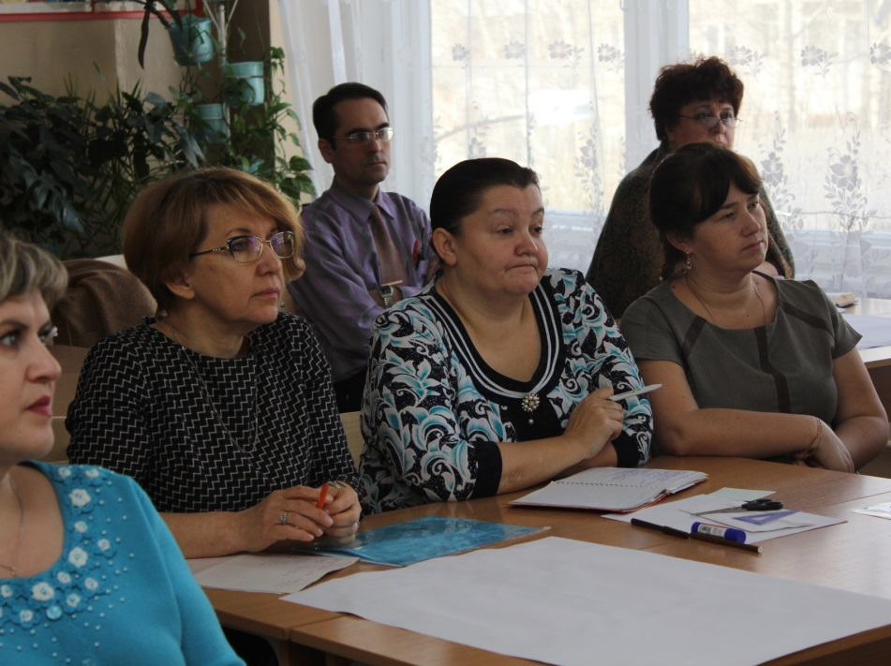
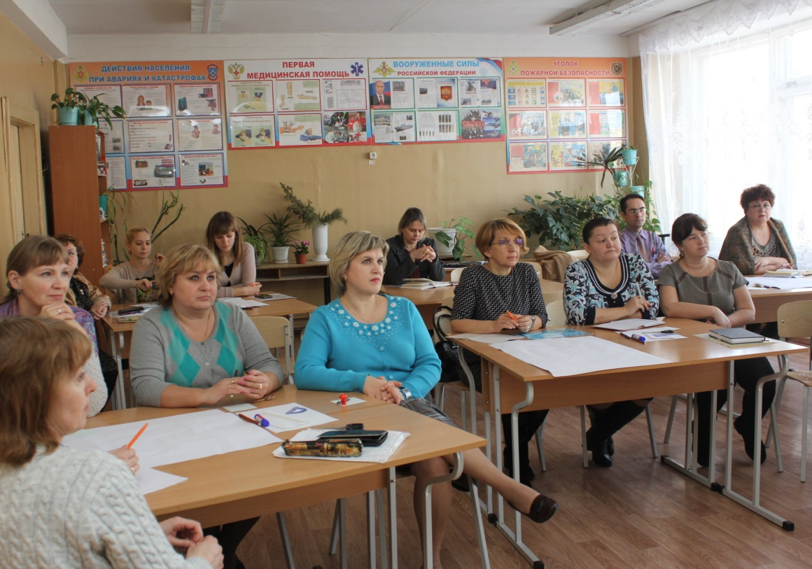
«Индивидуализация методической работы»

Slide 10
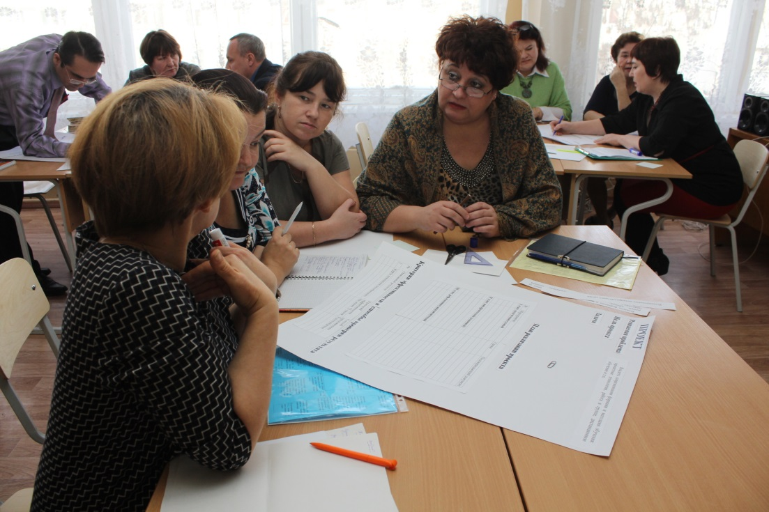
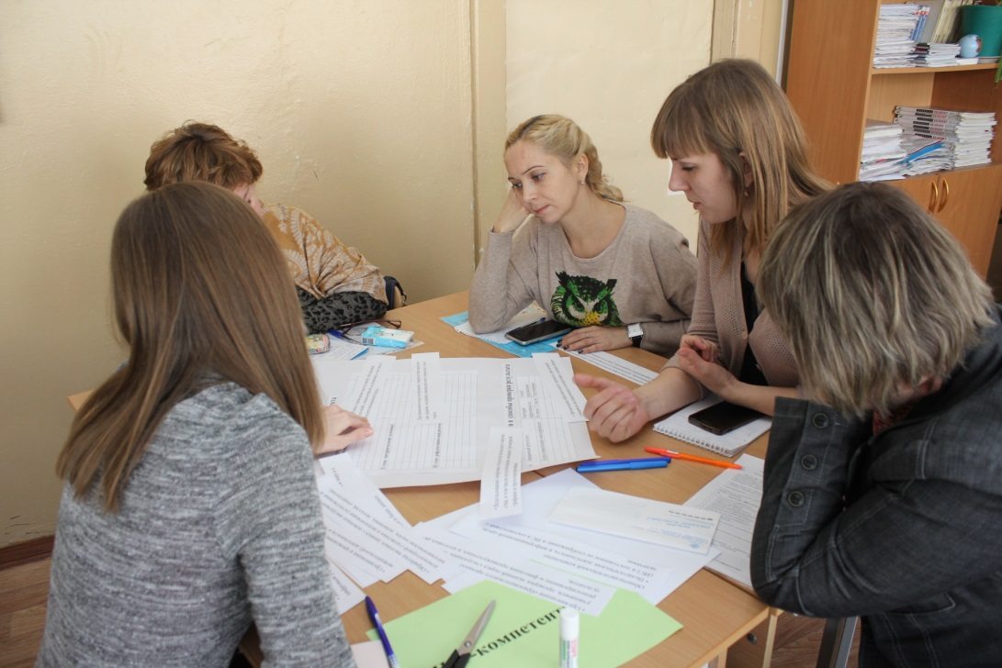
Мастер-класс «Обучая других, совершенствуюсь сам»

Slide 11
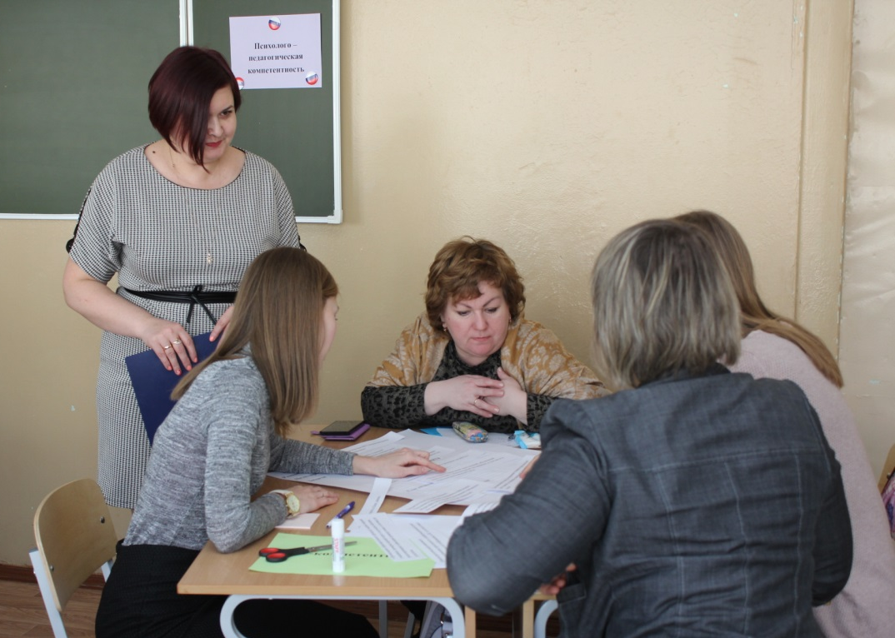
Мастер-класс «Обучая других, совершенствуюсь сам»

Slide 12
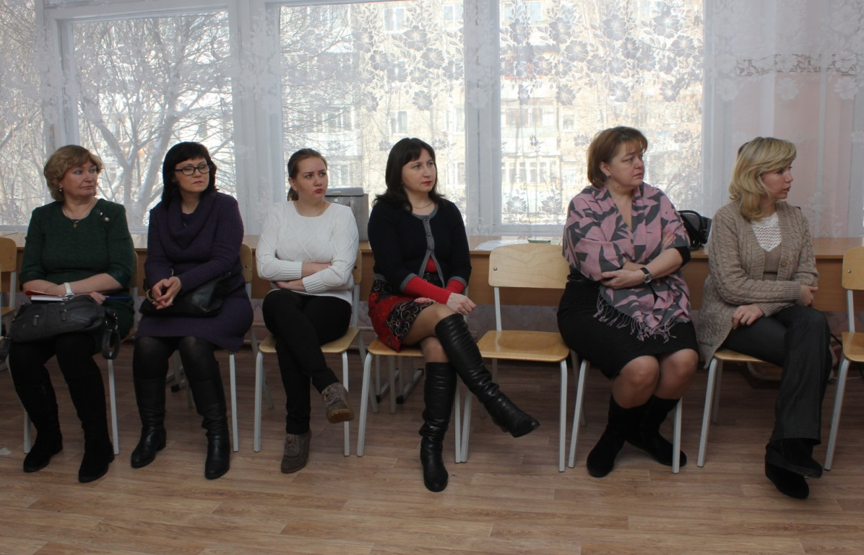
Индивидуальный образовательный маршрут детей с ОВЗ

Slide 13
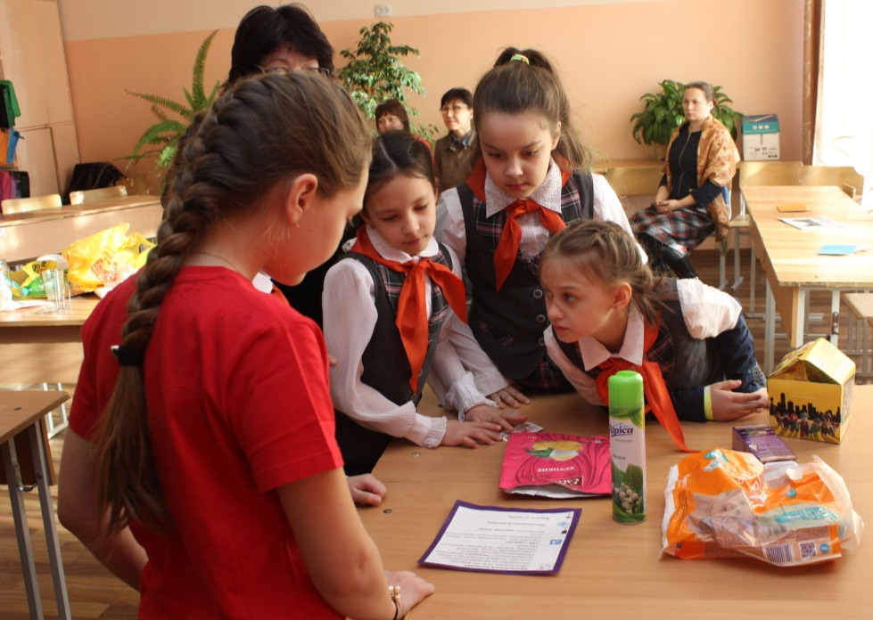
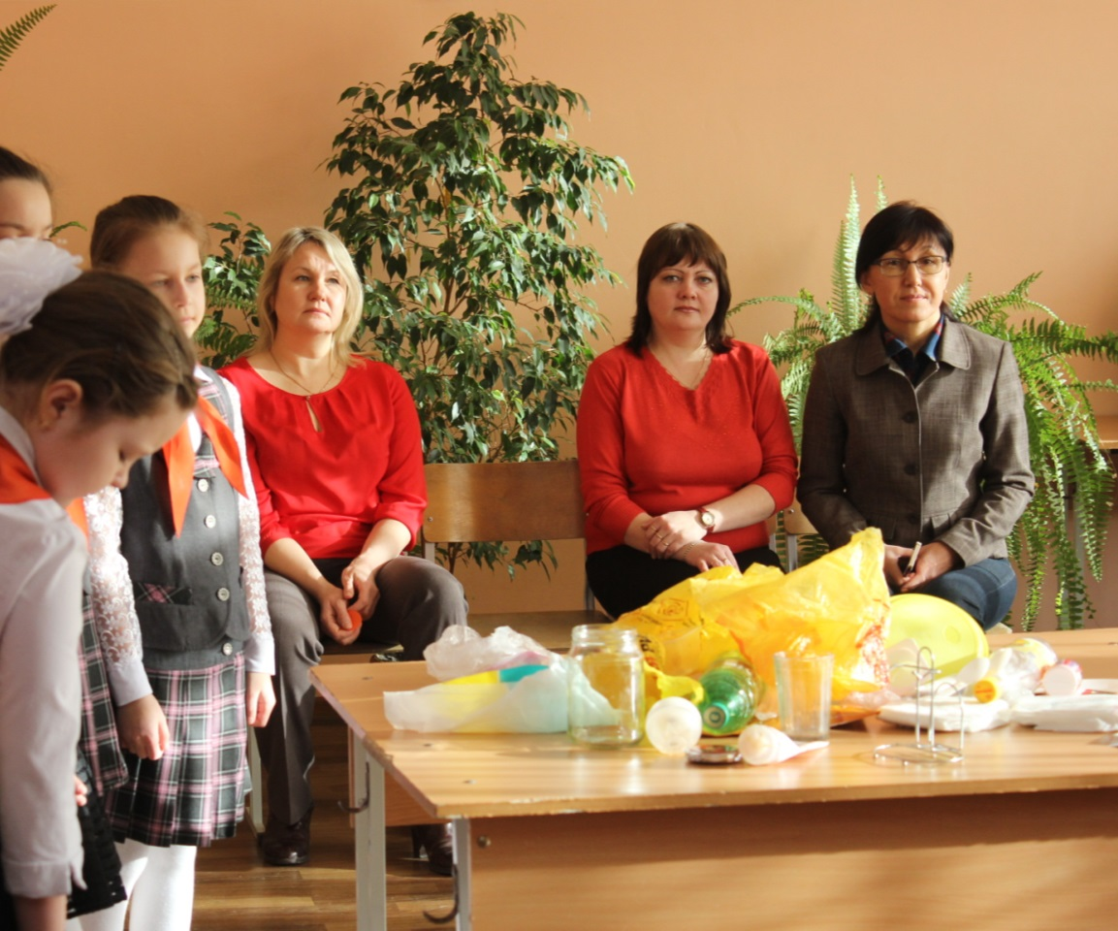
Метапредметный квест «Земля в твоих ладошках»

Slide 14
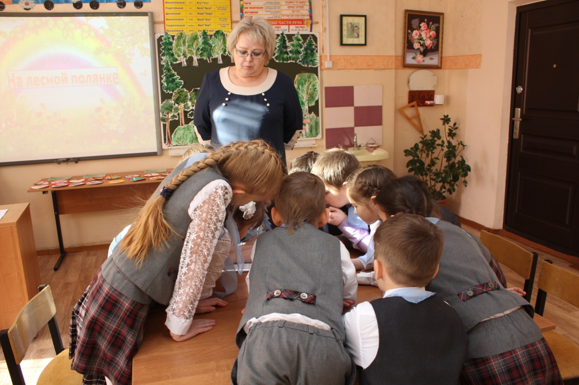
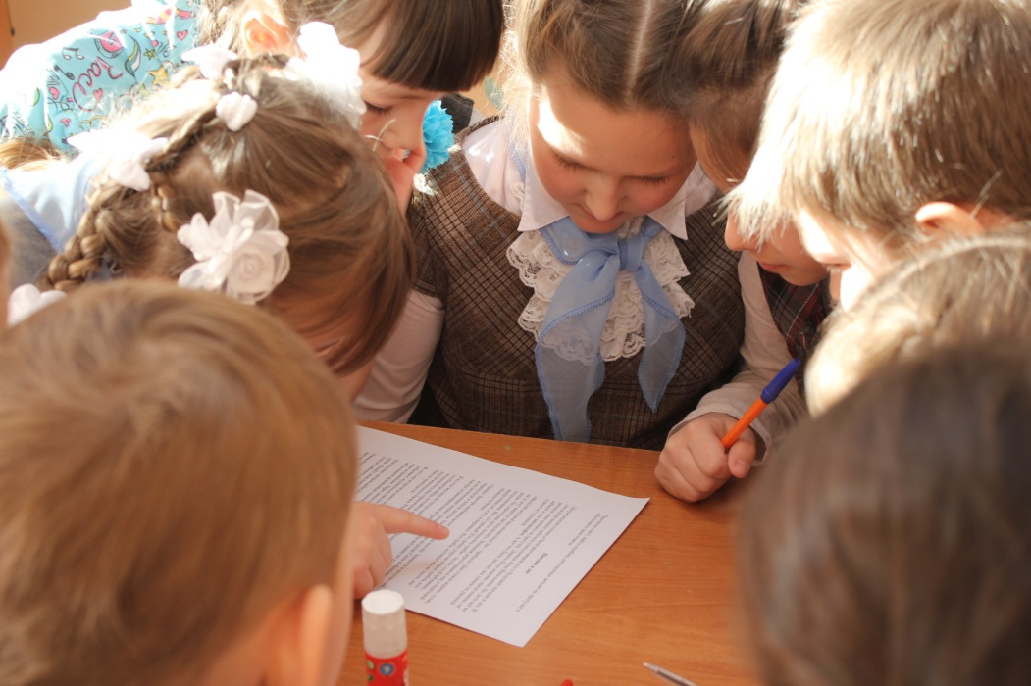
Метапредметный квест «Земля в твоих ладошках»

Slide 15
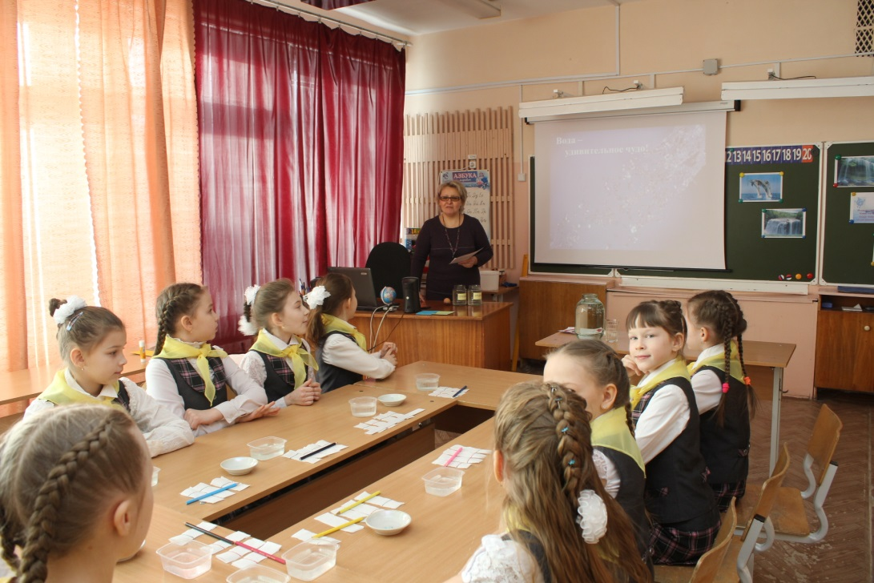
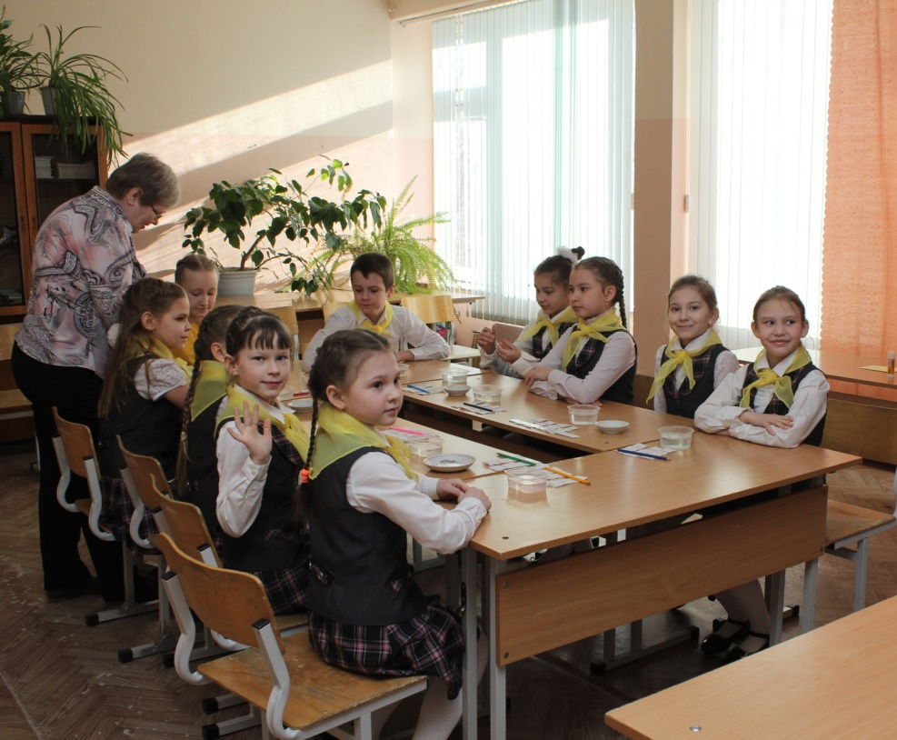
Метапредметный квест «Земля в твоих ладошках»

Slide 16
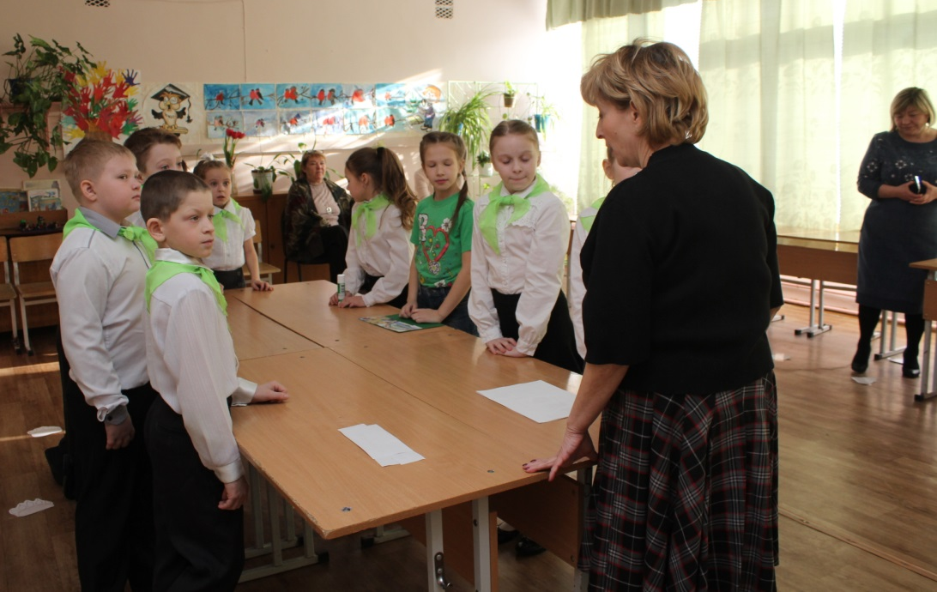
Метапредметный квест «Земля в твоих ладошках»

Slide 17
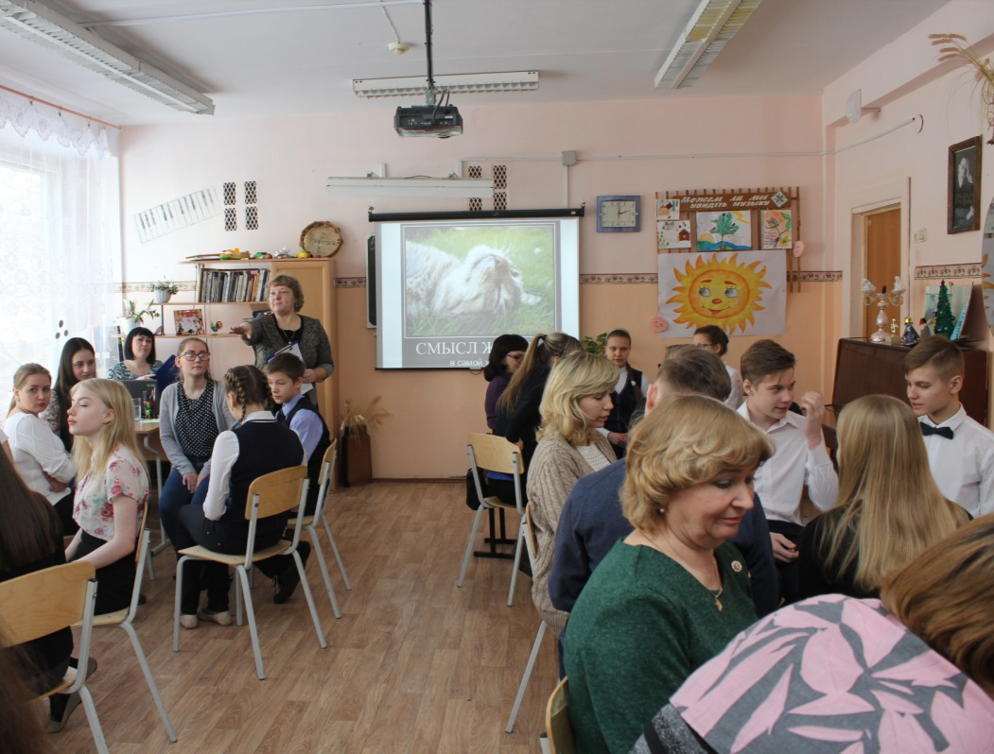
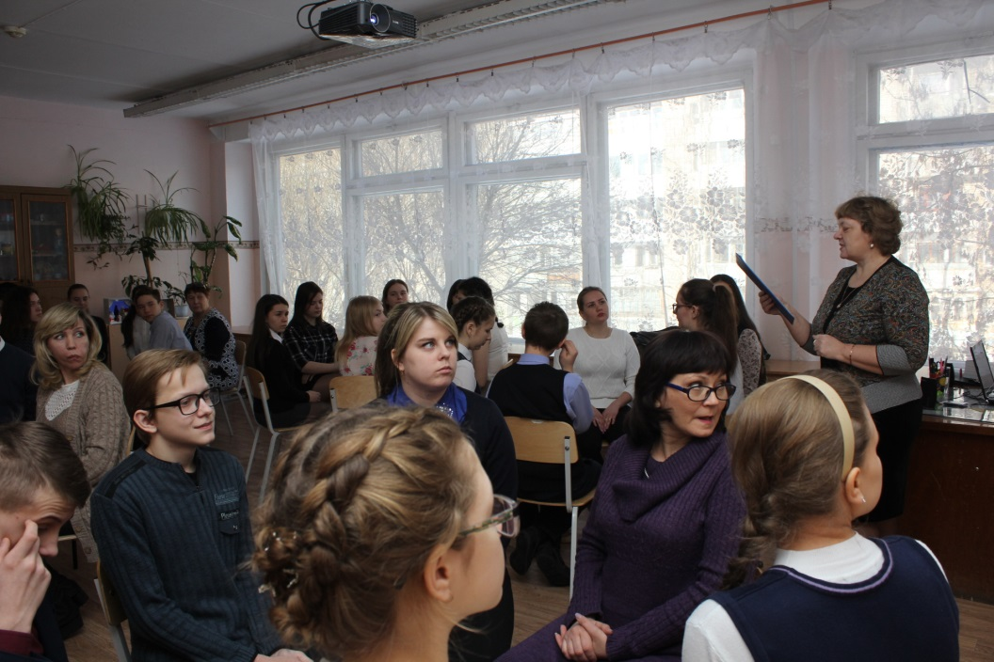
«В погоне за смыслами»

Slide 18
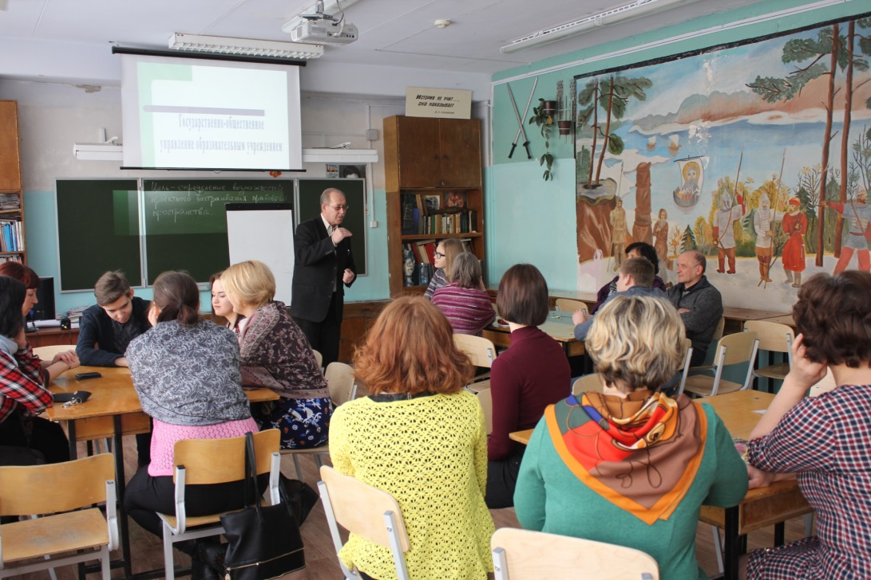
Заседание правового клуба

Slide 19
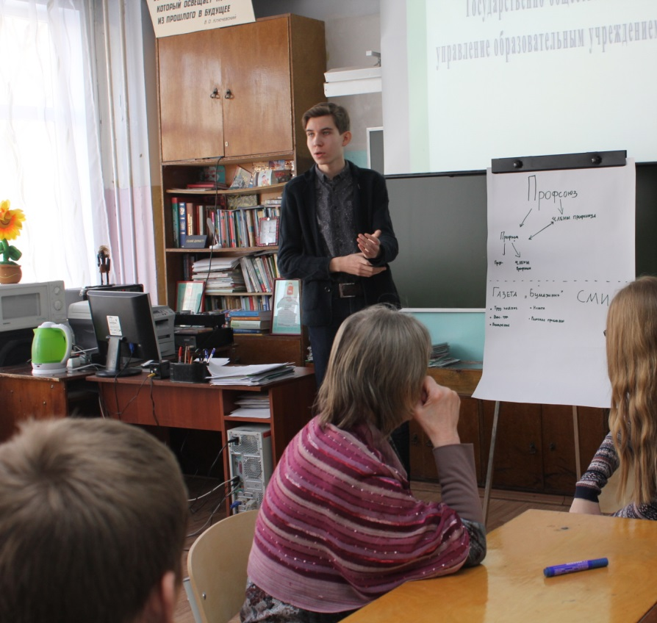
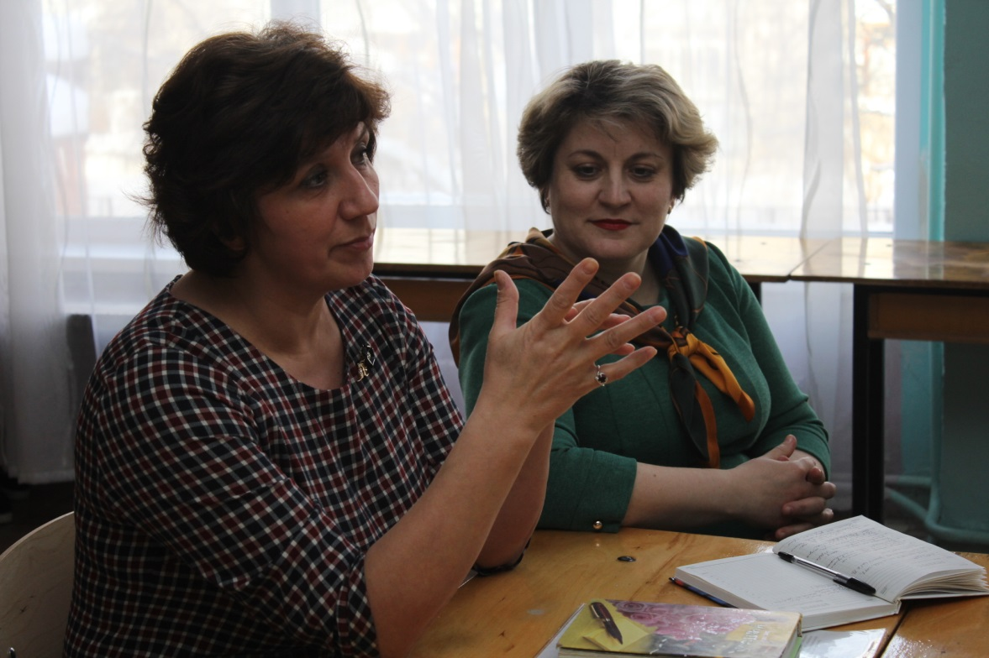
Заседание правового клуба

Slide 20
Спасибо за участие!

